Slide 1
Template _
Guía devoto

Slide 2
Guía práctica de votación que se utilizará como ejemplo/plantilla de presentación.

Slide 3
Votar por ordenador

Slide 4

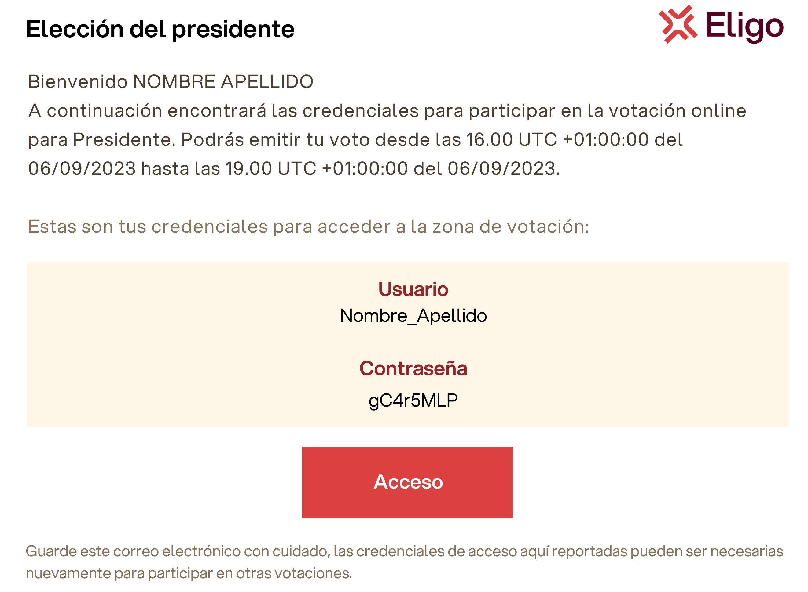
votar por ordenador
Correo electrónico con credenciales de acceso.
Unos días antes de la votación recibirá por correo electrónico sus credenciales de acceso (nombre de usuario y contraseña) y el enlace para iniciar sesión en el área de voto (botón: "Iniciar sesión"). Sólo podrá iniciar sesión cuando la votación esté abierta, a las horas indicadas en el correo electrónico.
Asunto: Eligo Evoting - Credenciales de Nombre_Apellido - Título Votación
Remitente: notifica@evoting.it

Slide 5
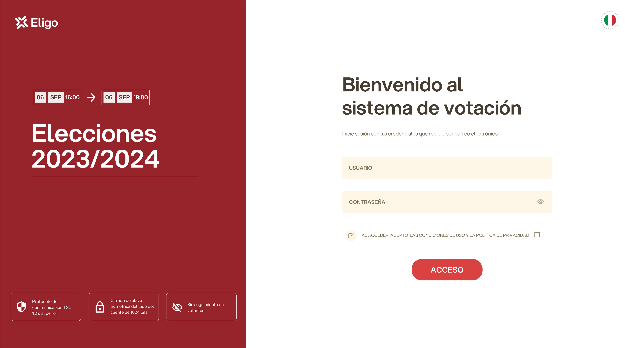
votar por ordenador
Acceso a la votación.
Introduzca el nombre de usuario y la contraseña recibidos en el formulario.
Si introduce sus credenciales de acceso con “copiar/pegar”, tenga cuidado de copiar solo los caracteres sin espacio antes y/o después.

Slide 6
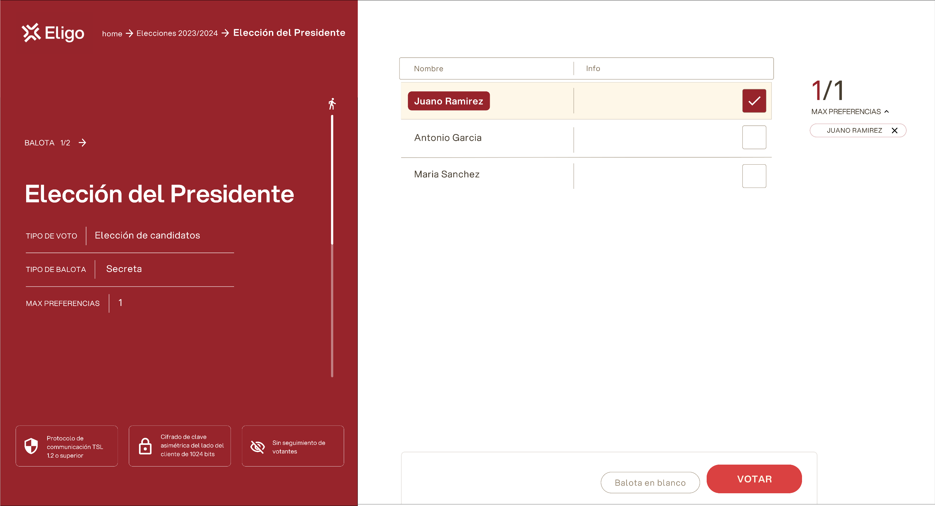
votar por ordenador
Emite tu voto.
Aparecerá(n) la(s) papeleta(s) a votar.
Para emitir su voto, seleccionar el botón relativo al candidato elegido para asignarle(s) la(s) preferencia(s).
Vuelva a pulsar para anular la selección del candidato y seleccionar otro. Pulse "Confirmar preferencias".

Slide 7
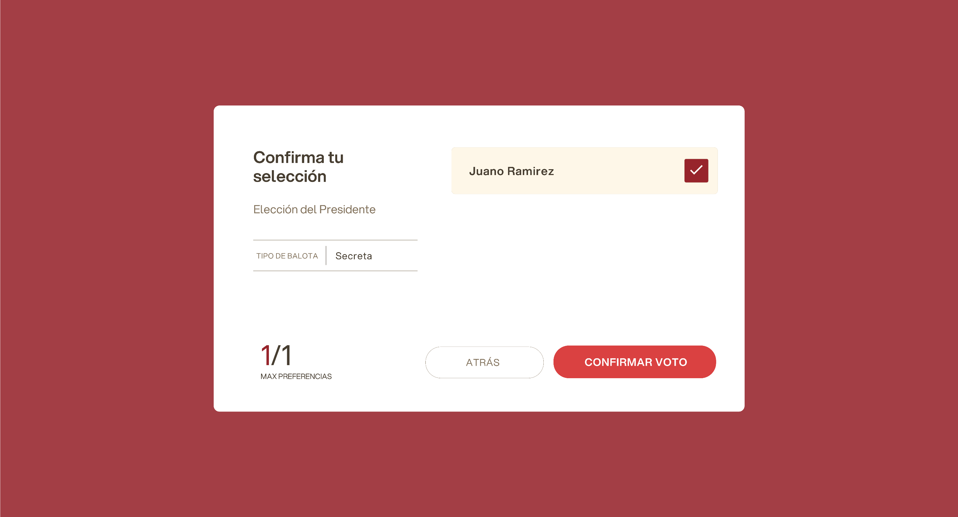
votar por ordenador
Confirmación de voto.
Una vez asignada la papeleta, se presenta la página de resumen de la papeleta, como la captura de pantalla de ejemplo que aparece al lado.
Sólo después de este paso se introduce la papeleta en la urna digital.
Al pulsar en "Confirmar voto", el voto se convierte en inalterable.

Slide 8
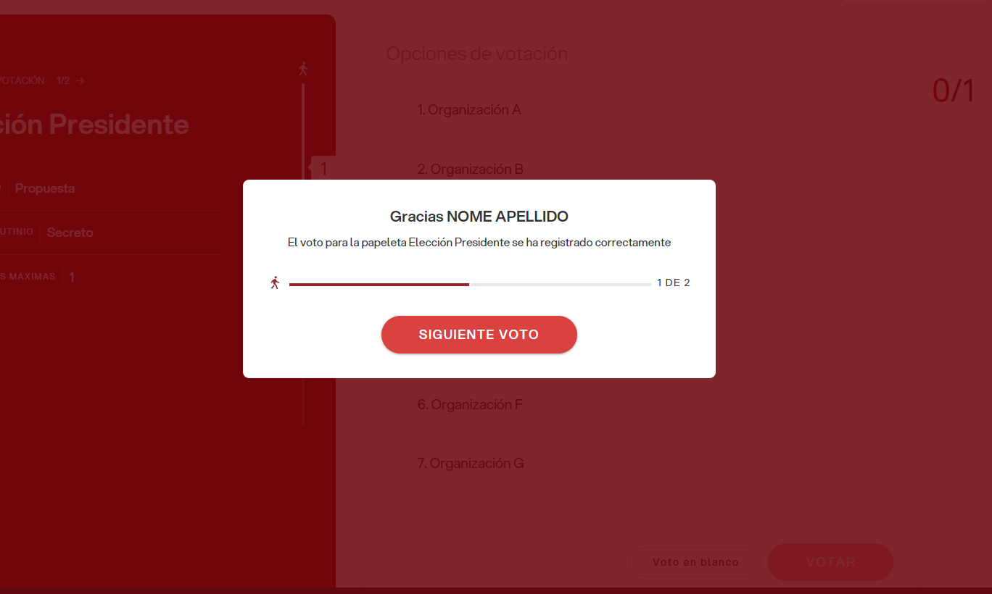
votar por ordenador
Votación efectuada.
Una vez confirmado el voto, aparecerá un mensaje indicando que el voto ha sido registrado.
NO cierre el navegador ni apague el PC.
Haga clic en "Continuar" para finalizar la operación de votación o pasar a la siguiente votación.

Slide 9
Votar por smartphone

Slide 10

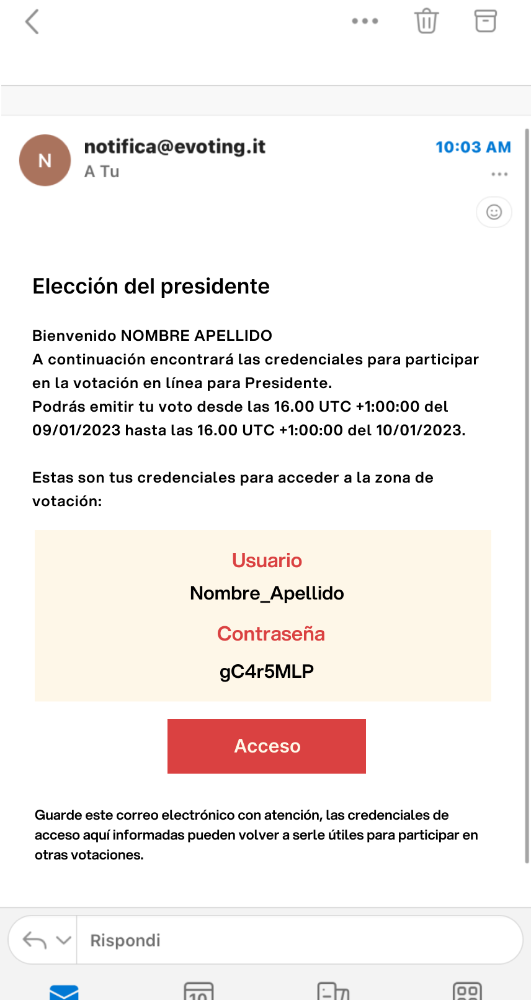

votar por smartphone
Correo electrónico con credenciales de acceso.
Unos días antes de la votación recibirá por correo electrónico sus credenciales de acceso (nombre de usuario y contraseña) y el enlace para iniciar sesión en el área de voto (botón: "Iniciar sesión"). Sólo podrá iniciar sesión cuando la votación esté abierta, a las horas indicadas en el correo electrónico.
Asunto: Eligo Evoting - Credenciales de Nombre_Apellido - Título Votación
Remitente: notifica@evoting.it

Slide 11
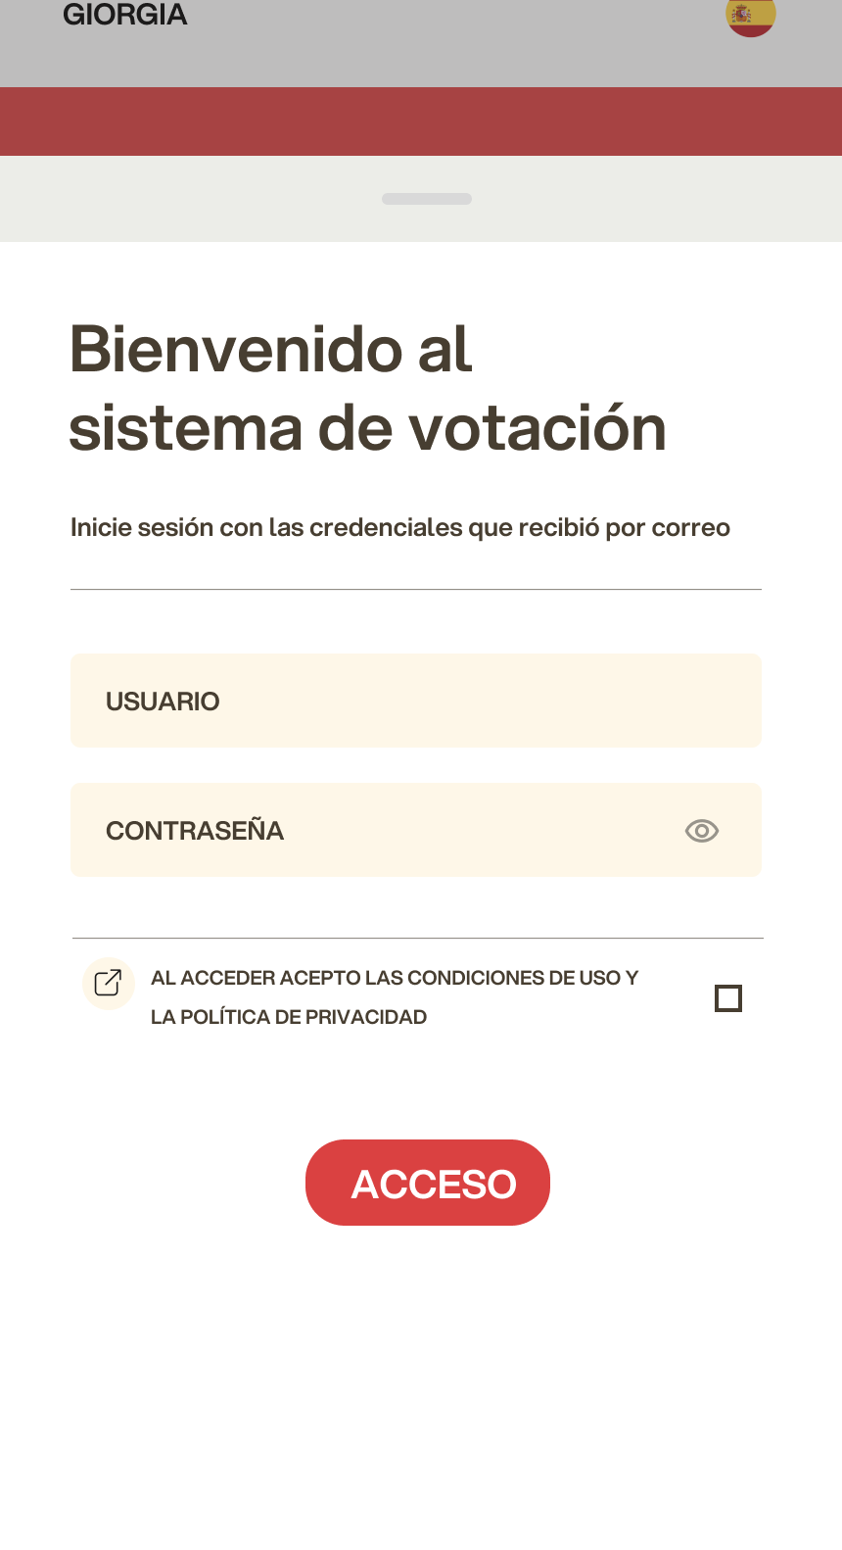
votar por smartphone
Acceso a la votación.
Introduzca el nombre de usuario y la contraseña recibidos en el formulario.
Si introduce sus credenciales de acceso con “copiar/pegar”, tenga cuidado de copiar solo los caracteres sin espacio antes y/o después.

Slide 12
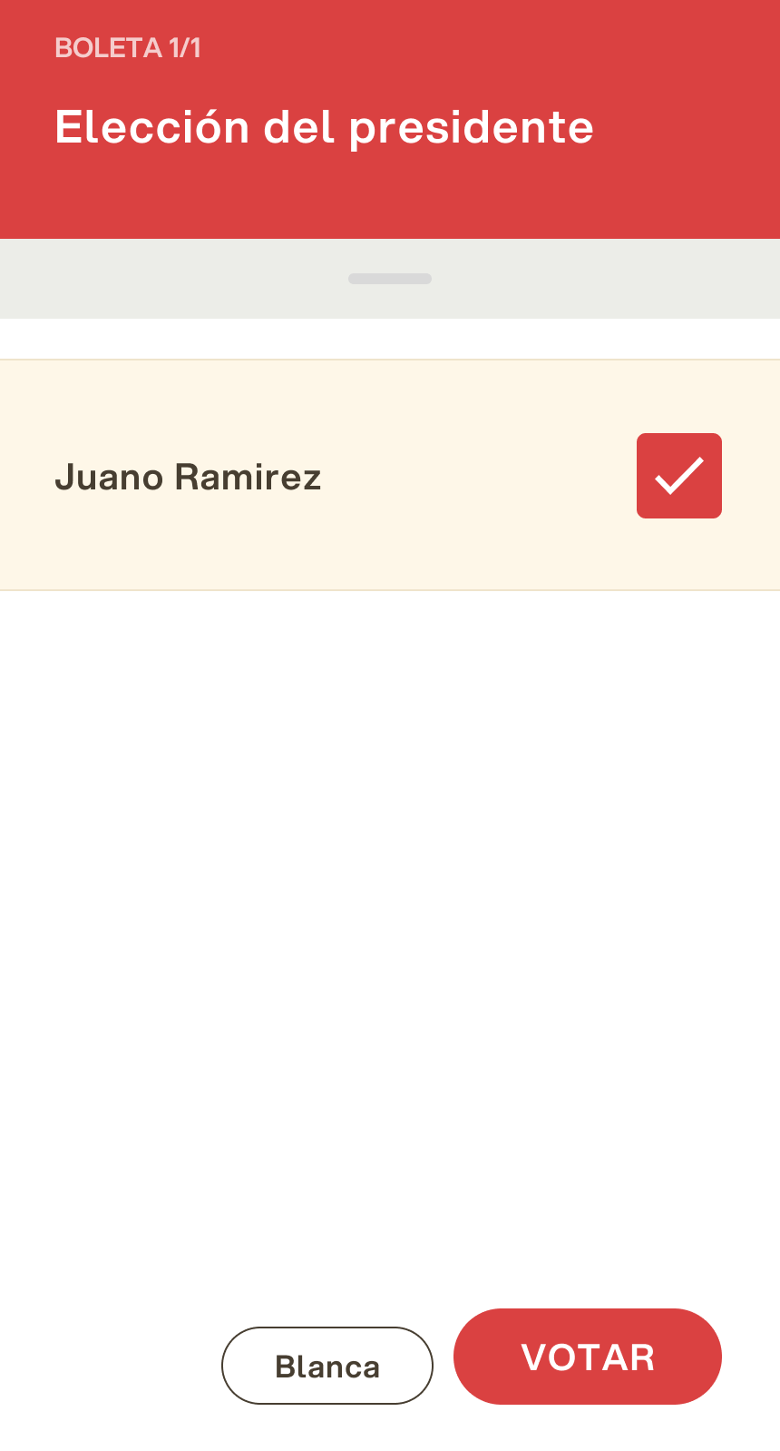
votar por smartphone
Emite tu voto.
Aparecerá(n) la(s) papeleta(s) a votar.
Para emitir su voto, seleccionar el botón relativo al candidato elegido para asignarle(s) la(s) preferencia(s).
Vuelva a pulsar para anular la selección del candidato y seleccionar otro. Pulse "Confirmar preferencias".

Slide 13
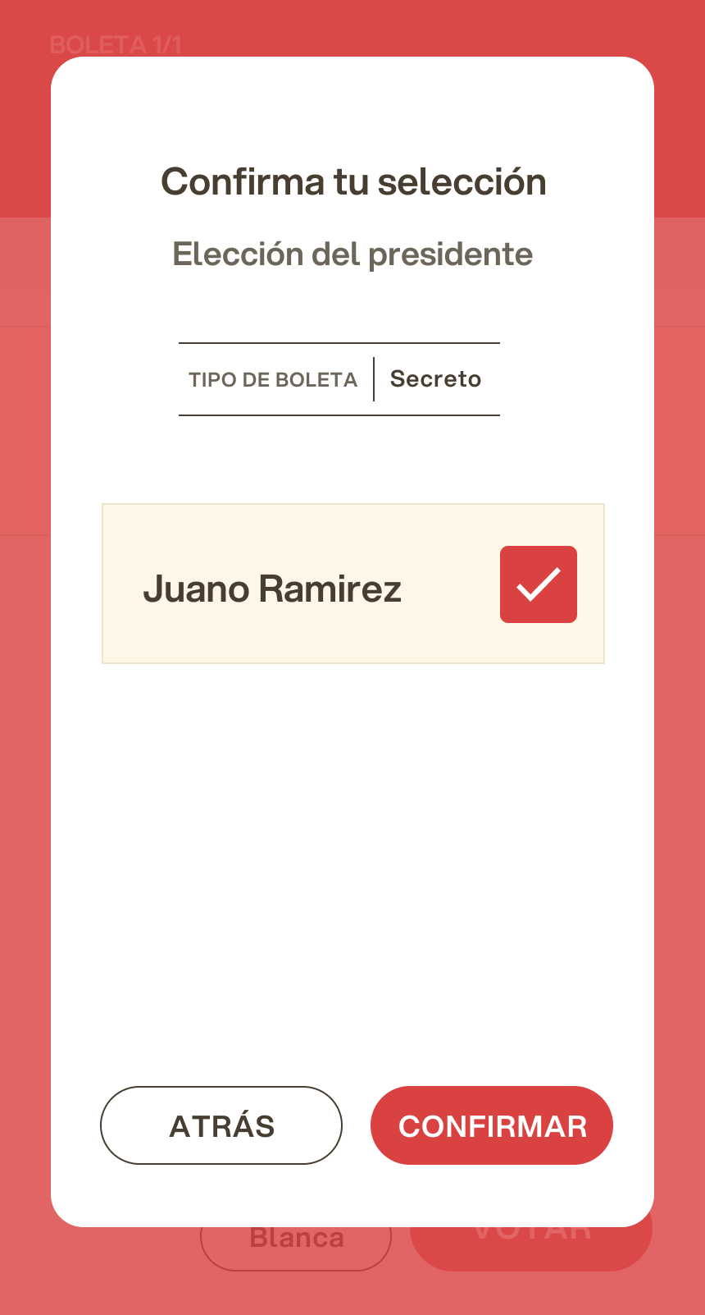
votar por smartphone
Confirmación de voto.
Una vez asignada la papeleta, se presenta la página de resumen de la papeleta, como la captura de pantalla de ejemplo que aparece al lado.
Sólo después de este paso se introduce la papeleta en la urna digital.
Al pulsar en "Confirmar voto", el voto se convierte en inalterable.

Slide 14
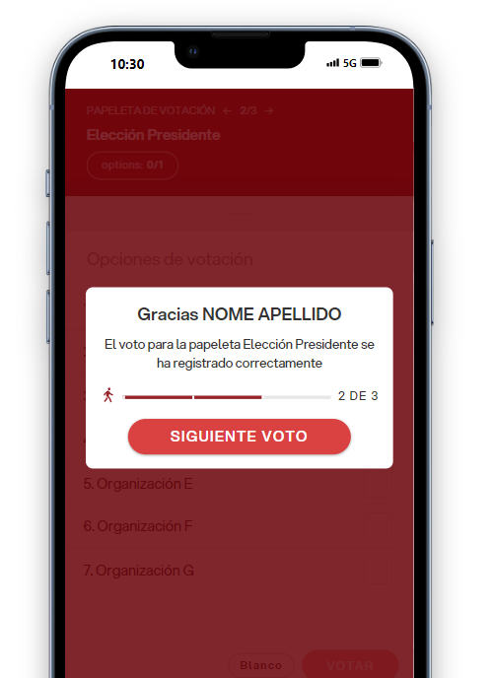
votar por smartphone
Votación efectuada.
Una vez confirmado el voto, aparecerá un mensaje indicando que el voto ha sido registrado.
NO cierre el navegador ni apague el smartphone.
Haga clic en "Continuar" para finalizar la operación de votación o pasar a la siguiente votación.

Slide 15
Acceso con doble autenticación

Slide 16
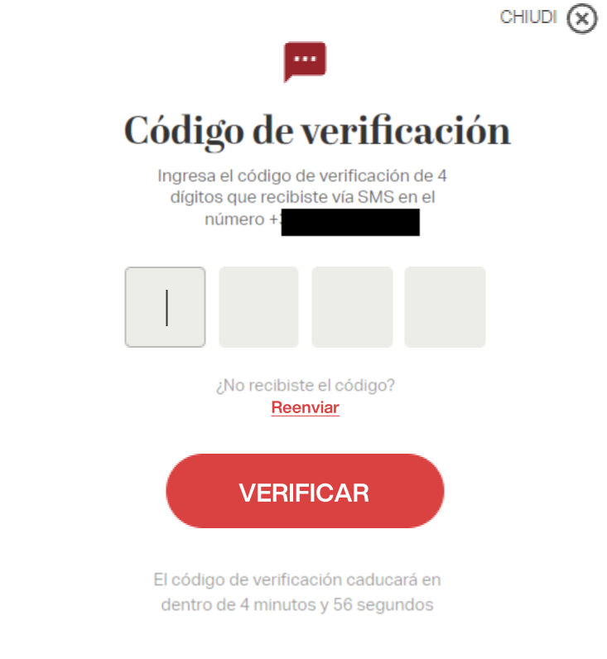
¿Qué cambia para los que han solicitado este módulo adicional?
Doble autenticación
El acceso con doble autenticación se utiliza para aumentar la seguridad.
Una vez introducidas las credenciales, se requiere una OTP (contraseña de un solo uso) enviada por SMS.
Si por casualidad no recibe el código compruebe que el número es correcto o póngase en contacto con el organizador inmediatamente.
A excepción del acceso a el area de voto con la contraseña de un solo uso, además del nombre de usuario y la contraseña, el procedimiento para el votante sigue siendo el mismo que el descrito anteriormente. Por lo tanto, es posible integrar esta diapositiva con las anteriores.

Slide 17
Viale Monte Nero 17, Milano
+02 80511 31
support@eligovote.com
Copyright © 2024 ELIGO | ID Technology S.r.l.
P.IVA: 11240660156

